Slide 1

Kennisagenda ouderenpsychiatrie
Wat zijn de prioriteiten voor de komende jaren?
Dr. Bernadette Willemse
Programmahoofd Ouderen

Slide 2



Waarom?
Doel
Inzicht in en prioritering van kennishiaten en kennisvragen in de ouderenpsychiatrie
Notes:
Wat is nu een kennisagenda? Het doel van een kennisagenda is het identificeren en daarna invullen van belangrijke lacunes in de aanwezige en/of voor de toekomst benodigde kennis. Ofwel een kennisagenda benoemt de kennishiaten en de kennisvragen die er zijn binnen in dit geval de ouderenpsychiatrie. De kennisagenda geeft daarmee de focus weer van de kennis die voor de toekomst van ouderenpsychiatrie van belang is. Dit maakt het vervolgens mogelijk om gericht bestaande kennis te gaan verspreiden en implementeren in de praktijk, nieuwe trainingen en scholingen te ontwikkelen om ontbrekende kennis bij professionals te ondervangen, en prioriteiten te stellen voor onderzoek

Slide 3
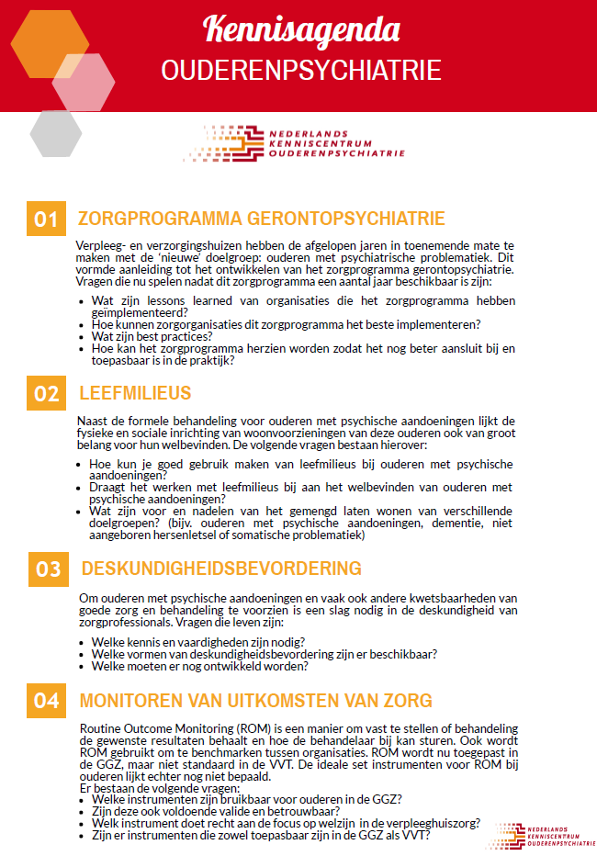


Slide 4
1. Zorgprogramma gerontopsychiatrie
Wat zijn lessons learned van organisaties die het zorgprogramma hebben geïmplementeerd?
Hoe kunnen zorgorganisaties dit zorgprogramma het beste implementeren?
Wat zijn best practices?
Hoe kan het zorgprogramma herzien worden zodat het nog beter aansluit bij en toepasbaar is in de praktijk?
Notes:
Verpleeg- en verzorgingshuizen hebben de afgelopen jaren in toenemende mate te maken met de ‘nieuwe’ doelgroep: ouderen met psychiatrische problematiek. Dit vormde aanleiding tot het ontwikkelen van het zorgprogramma gerontopsychiatrie.
Vragen die nu spelen nadat dit zorgprogramma een aantal jaar beschikbaar is zijn:

Slide 5
2. Leefmilieus
Hoe kun je goed gebruik maken van leefmilieus bij ouderen met psychische aandoeningen?
Draagt het werken met leefmilieus bij aan het welbevinden van ouderen met psychische aandoeningen?
Wat zijn voor en nadelen van het gemengd laten wonen van verschillende doelgroepen? (bijv. ouderen met psychische aandoeningen, dementie, niet aangeboren hersenletsel of somatische problematiek)
Notes:
Naast de formele behandeling voor ouderen met psychische aandoeningen lijkt de fysieke en sociale inrichting van woonvoorzieningen van deze ouderen ook van groot belang voor hun welbevinden. De volgende vragen bestaan hierover:
Naast de formele behandeling voor ouderen met psychische aandoeningen lijkt de fysieke en sociale inrichting van woonvoorzieningen van deze ouderen ook van groot belang voor hun welbevinden.

Slide 6
3. Deskundigheidsbevordering
Welke kennis en vaardigheden zijn nodig?
Welke vormen van deskundigheidsbevordering zijn er beschikbaar?
Welke moeten er nog ontwikkeld worden?
Notes:
Om ouderen met psychische aandoeningen en vaak ook andere kwetsbaarheden van goede zorg en behandeling te voorzien is een slag nodig in de deskundigheid van zorgprofessionals. Vragen die leven zijn:
Om ouderen met psychische aandoeningen en vaak ook andere kwetsbaarheden van goede zorg en behandeling te voorzien is een slag nodig in de deskundigheid van zorgprofessionals. Vragen die leven zijn:

Slide 7
4. Monitoren van uitkomsten
Welke instrumenten zijn bruikbaar voor ouderen in de GGZ?
Zijn deze ook voldoende valide en betrouwbaar?
Welk instrument doet recht aan de focus op welzijn in de verpleeghuiszorg?
Zijn er instrumenten die zowel toepasbaar zijn in de GGZ als VVT?
Notes:
Routine Outcome Monitoring (ROM) is een manier om vast te stellen of behandeling de gewenste resultaten behaalt en hoe de behandelaar bij kan sturen. Ook wordt ROM gebruikt om te benchmarken tussen organisaties. ROM wordt nu toegepast in de GGZ, maar niet standaard in de VVT. De ideale set instrumenten voor ROM bij ouderen lijkt echter nog niet bepaald. Er bestaan de volgende vragen:
Routine Outcome Monitoring (ROM) is een manier om vast te stellen of behandeling de gewenste resultaten behaalt en hoe de behandelaar bij kan sturen. Ook wordt ROM gebruikt om te benchmarken tussen organisaties. ROM wordt nu toegepast in de GGZ, maar niet standaard in de VVT. De ideale set instrumenten voor ROM bij ouderen lijkt echter nog niet bepaald.

Slide 8
5. Behandeling afgestemd op ouderen
Welke behandelingen die primair toegepast zijn bij jongere volwassenen zijn ook toepasbaar en effectief bij ouderen?
Hoe effectief is het huidige behandelaanbod voor ouderen?
Welk aanbod is er beschikbaar voor ouderen met een verslaving (met name alcohol en middelen)?
Hoe vergroten we het aanbod voor ouderen (met een verslaving)?
Wat is de invloed van de kwetsbaarheid (frailty) van ouderen op behandeleffecten?
Hoe kan de behandelaar het systeem van de oudere, de familie, betrekken in de behandeling?
Notes:
Het toespitsen van behandeling van psychische aandoeningen bij ouderen en het onderzoeken van de effecten van deze behandelingen verdient aandacht. Van oudsher is er sprake van behandelnihilisme en nog altijd is het onderzoek onder ouderen met psychische aandoeningen, zeker kwetsbare ouderen, beperkt. Daarnaast speelt bij kwetsbare ouderen het systeem, de familie, een grotere rol dan bij jongere volwassenen. Vragen die daarom bestaan zijn:
Het toespitsen van behandeling van psychische aandoeningen bij ouderen en het onderzoeken van de effecten van deze behandelingen verdient aandacht. Van oudsher is er sprake van behandelnihilisme en nog altijd is het onderzoek onder ouderen met psychische aandoeningen, zeker kwetsbare ouderen, beperkt.
Daarnaast speelt bij kwetsbare ouderen het systeem, de familie, een grotere rol dan bij jongere volwassenen. Vragen die daarom bestaan zijn:

Slide 9
6. Leeftijdsspecifiek vs. generiek
Wat is de impact van het leeftijdsgeneriek organiseren van de GGZ op de psychiatrische zorg voor ouderen?
Hoe behoud je expertise binnen de GGZ op het gebied van behandeling van ouderen als leeftijdsgeneriek georganiseerd wordt?
Notes:
In de GGZ is een terugkerende discussie hoe de GGZ ingedeeld zou moeten zijn. Is de meest logische indeling een afdeling jongeren, volwassenen en ouderen? Of is er weinig verschil tussen oudere en jongere volwassenen en is dit onderscheid passé? Vragen die binnen deze discussie onbeantwoord zijn:
In de GGZ is een terugkerende discussie hoe de GGZ ingedeeld zou moeten zijn. Is de meest logische indeling een afdeling jongeren, volwassenen en ouderen? Of is er weinig verschil tussen oudere en jongere volwassenen en is dit onderscheid passé?
Vragen die binnen deze discussie onbeantwoord zijn:

Slide 10
7. Samenwerking GGZ en VVT
Welke best-practices van samenwerking tussen GGZ en VVT kennen we?
Wat zijn belangrijke factoren voor een succesvolle samenwerking?
Hoe kan de ketenzorg het beste gefinancierd worden?
Hoe borgen we goede zorg voor ouderen met dubbelproblematiek en zorgen we dat zij niet tussen wal en schip vallen?
Hoe kunnen problemen in financiering in de transitie van GGZ en VVT opgelost worden?
Notes:
De afname van het aantal bedden in de GGZ, de toenemende levensduur van mensen met een psychische aandoening en de dubbele vergrijzing hebben eraan bijgedragen dat de VVT sector in toenemende mate te maken krijgt met ouderen met zowel psychische als somatische zorgvragen. Om krachten te bundelen zullen VVT en GGZ organisaties steeds meer met elkaar (moeten) gaan samenwerken. Maar hoe kunnen ze dat nu het beste doen? En hoe bed je dat financieel in?
De afname van het aantal bedden in de GGZ, de toenemende levensduur van mensen met een psychische aandoening en de dubbele vergrijzing hebben eraan bijgedragen dat de VVT sector in toenemende mate te maken krijgt met ouderen met zowel psychische als somatische zorgvragen. Om krachten te bundelen zullen VVT en GGZ organisaties steeds meer met elkaar (moeten) gaan samenwerken. Maar hoe kunnen ze dat nu het beste doen? En hoe bed je dat financieel in?

Slide 11
Invitational samenwerking sectoren
Voor wie?
Vertegenwoordigers van organisaties die ervaring hebben met een gezamenlijk project vanuit GGZ en VVT.
Wanneer?
In voorjaar 2018 bijeenkomst
Doel?
Overzicht krijgen van initiatieven. Gezamenlijke lessen: belemmerende en bevorderende factoren voor samenwerking
Interesse?
Neem contact op met Lonneke Arnold larnold@trimbos.nl
Notes:
De afname van het aantal bedden in de GGZ, de toenemende levensduur van mensen met een psychische aandoening en de dubbele vergrijzing hebben eraan bijgedragen dat de VVT sector in toenemende mate te maken krijgt met ouderen met zowel psychische als somatische zorgvragen. Om krachten te bundelen zullen VVT en GGZ organisaties steeds meer met elkaar (moeten) gaan samenwerken. Maar hoe kunnen ze dat nu het beste doen? En hoe bed je dat financieel in?
De afname van het aantal bedden in de GGZ, de toenemende levensduur van mensen met een psychische aandoening en de dubbele vergrijzing hebben eraan bijgedragen dat de VVT sector in toenemende mate te maken krijgt met ouderen met zowel psychische als somatische zorgvragen. Om krachten te bundelen zullen VVT en GGZ organisaties steeds meer met elkaar (moeten) gaan samenwerken. Maar hoe kunnen ze dat nu het beste doen? En hoe bed je dat financieel in?

Slide 12

Vragen?
Hartelijk dank voor jullie aandacht!
Bernadette Willemse
bwillemse@trimbos.nl
030-29 59 210

